Slide 1
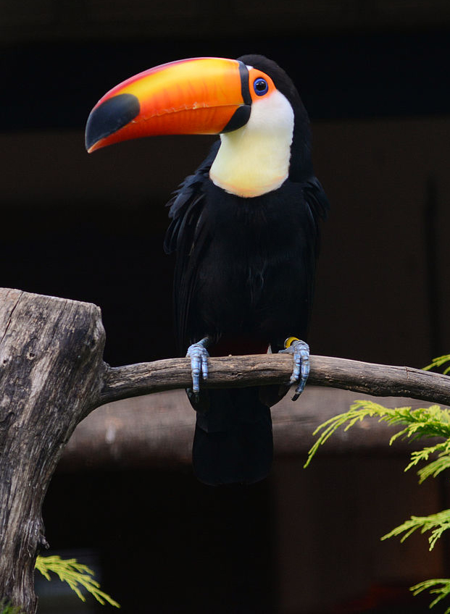
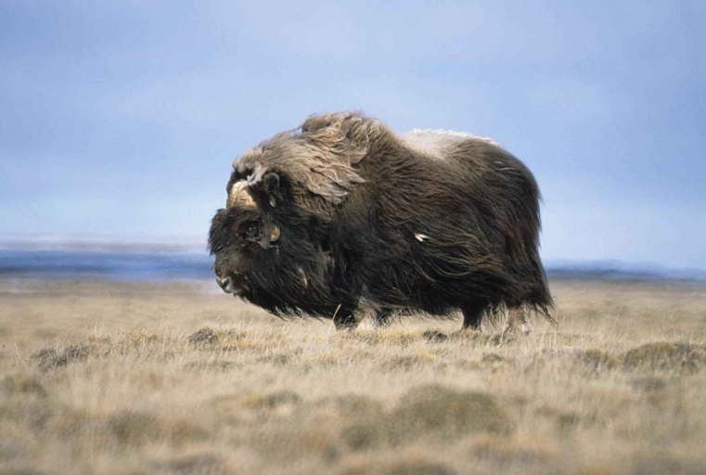
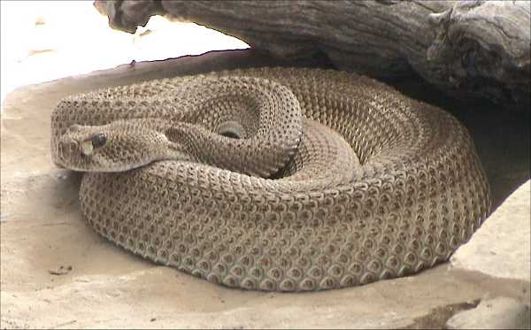
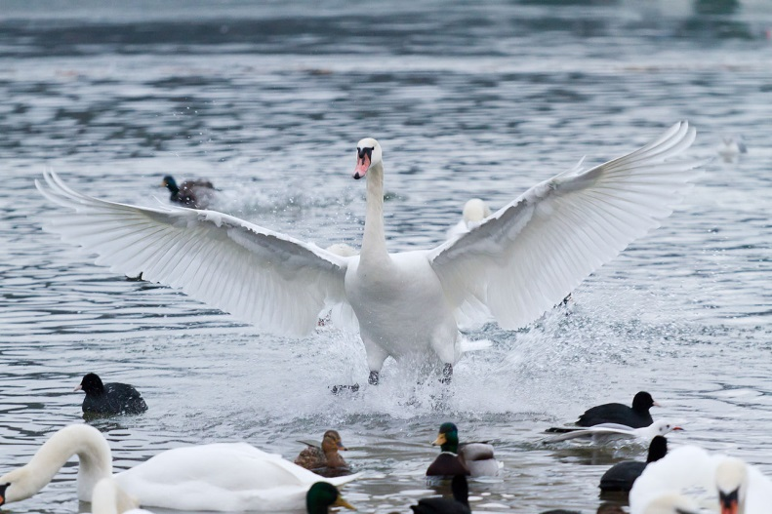
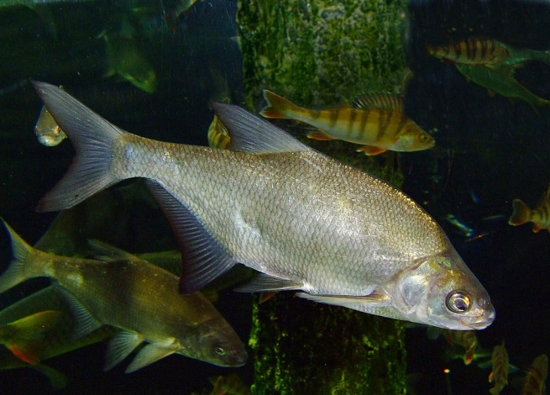
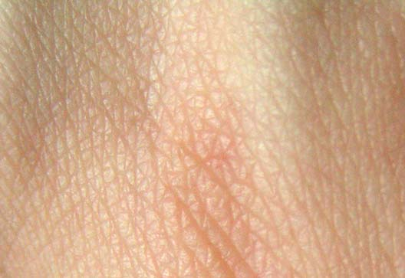
KROVNE STRUKTURE

Slide 2
Koža je zunanji del telesa VLOGA KOŽE
zaščita,
izmenjava snovi z okoljem,
ohlajanje organizma,
izločanje žleznih izločkov,
kožne tvorbe …

Slide 3
KOŽNE ŽLEZE
žleze znojnice ohlajajo organizem (sesalci);
strupne žleze so namenjene obrambi (dvoživke);
žleze lojnice preprečujejo vdor vode v organizem (sesalci);
sluzne žleze olajšujejo plazenje (mehkužci);
mlečne žleze so namenjene prehrani mladičev (sesalci)

Slide 4
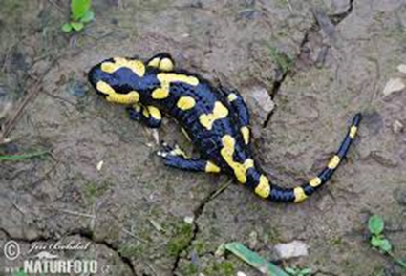
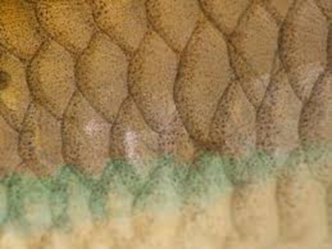
Ribe in dvoživke
Ribje telo prekrivajo luske.
Dvoživke imajo tanko kožo z mnogo sluznih žlez.

Slide 5
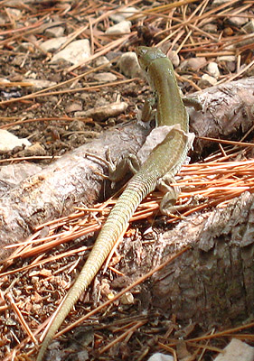
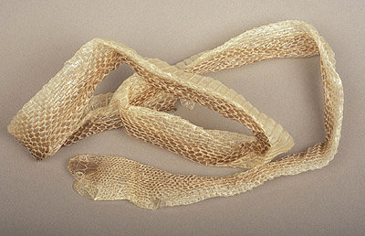
Kače in kuščarji
Se redno levijo in s tem obnavljajo roževinasto plast kože.
Kuščarji se levijo po koščkih, kače v enem kosu.

Slide 6
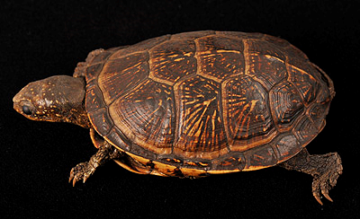
Želve in krokodili
Telo prekrito z roženimi ploščicami (se ne levijo).

Slide 7
Ptiči
Ptiči imajo perje, na nogah pa luske in na glavi kljun.
Perje omogoča letenje, skrivanje, prepreči izgubljanje telesne toplote, jih ščiti.
Ptiči imajo tri vrste perja:
puh, letalno perje, krovno perje.

Slide 8
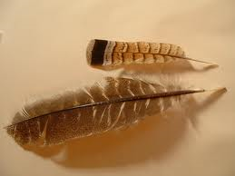

Slide 9
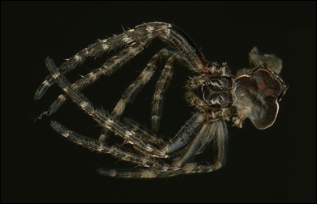
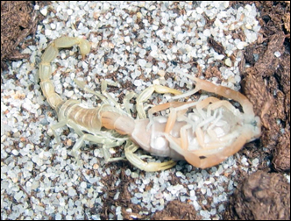
Pajkov lev in levitev škorpijona

Slide 10
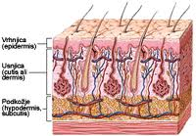
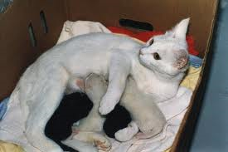
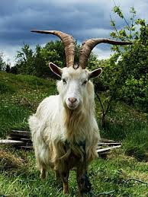
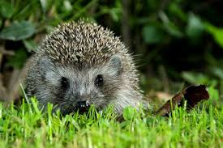
Koža sesalcev

Slide 11
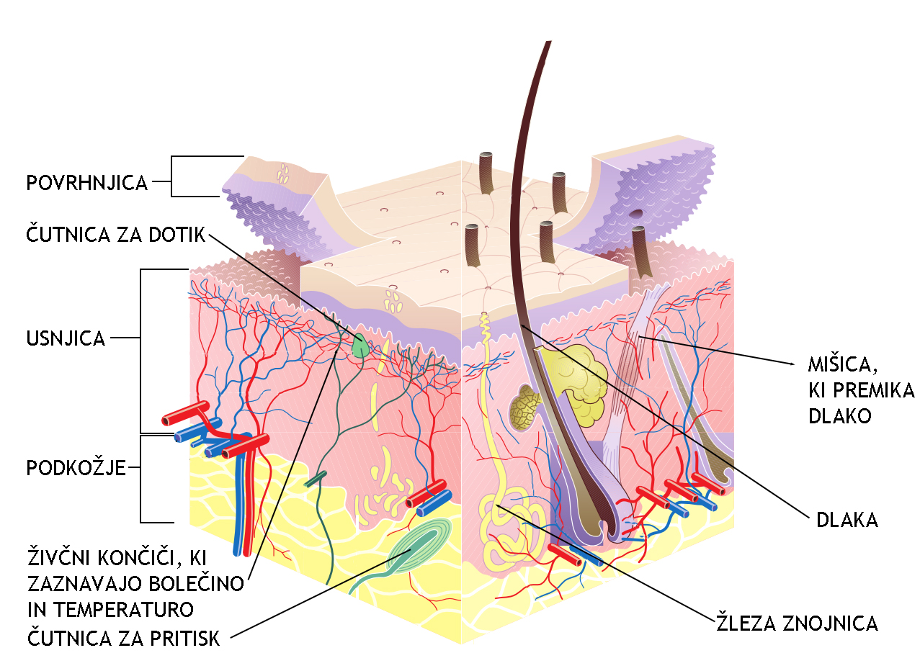
KOŽA ČLOVEKA

Slide 12
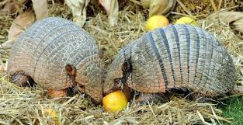
Večina sesalcev ima v koži: dlake, žleze lojnice in znojnice, mlečne žleze.
Druge kožne tvorbe so še: kremplji, nohti, kopita, parklji, rogovi (iz dlake-nosorogi, kosti- jelen, kosti in roževine- govedo), bodice ali luske

Slide 13
Ribje plavuti

Slide 15
KROVNE STRUKTURE Povzetek
So meja med organizmom in njegovim okoljem.
Poleg zaščitne funkcije opravljajo še druge, na primer izmenjavo snovi, ohranjanje toplote, dihanje in zaščita pred izsušitvijo.
- ENOCELIČARJI – celična membrana
- MNOGOCELIČARJI – razvita posebna povrhnjica
- VALJASTI ČRVI – povrhnjica s kutikulo (trakulja)

Slide 16
MEHKUŽCI, KORALNJAKI – apnena lupina – raste skupaj z živaljo
ČLENONOŽCI – hitinjača (zunanji skelet) – levitev
RIBE KOSTNICE – luske – tanke koščene plošče
RIBE HRUSTANČNICE – zobci – enaka zgradba kot njihovi zobje
DVOŽIVKE – tanka roževinasta povrhnjica
PLAZILCI – tanke rožene luske, ŽELVE – debele plasti roževine (želvji oklep) – levitev
PTICE – še dodatno perje + podkožje iz maščobnih celic
SESALCI – dlake, kremplji + podkožje iz maščobnih celic

